Slide 1
信号和非本地跳转
王储、张浩卓

Slide 2
信号
一个信号就是一条小消息，通知进程系统中发生了一个某种类型的事件
每种信号类型都对应于某种系统事件
低层硬件异常通常情况下对用户进程不可见，信号提供了一种机制，通知用户进程发生了这些异常

Slide 3
几个重要信号
序号 名称 默认行为 相应事件
2 SIGINT 终止 来自键盘的中断Ctrl+C
9 SIGKILL 终止 杀死程序
11 SIGSEGV 终止并转储内存 无效的内存引用（段故障）
14 SIGALRM 终止 来自alarm函数的定时器信号
17 SIGCHLD 忽略 一个子进程停止或终止

Slide 4
发送信号
内核通过更新目的进程上下文中的某个状态，发送一个信号给目的进程
原因1：内核检测到一个系统事件
原因2：一个进程调用了kill函数
一个进程可以发送信号给自己

Slide 5
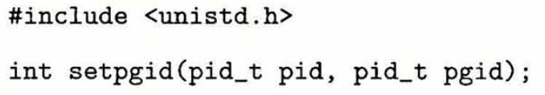
进程组
每个进程都只属于一个进程组
子进程和父进程属于同一个进程组
getpgrp返回当前进程的进程组ID
setpgid改变自己或其他进程的进程组
若pid为0，则使用当前进程PID
若pgid为0，则用pid的PID作为进程组ID

Slide 6
用/bin/kill程序和用键盘发送信号
/bin/kill可以向另外的进程发送任意信号
作业表示为对一条命令行求值而创建的进程
至多只有一个前台作业和0或多个后台作业
shell为每个作业创建一个独立的进程组，进程组ID通常取自作业中父进程的一个

Slide 7

用kill函数和alarm函数发送信号
pid>0:发送信号sig给进程pid
pid=0:发送给调用进程所在进程组中的每个进程，包括调用进程自己
pid<0:发送给进程组|pid|中的每个进程
内核在secs秒后发送SIGALRM给调用进程
若secs=0，则不安排新的alarm
取消任何待处理闹钟，返回被发送前还剩下的秒数
没有任何待处理就返回0

Slide 8
接收信号
进程p从内核模式切换到用户模式时，检查p的未被阻塞的待处理的信号的集合
若集合为空，控制传递到Inext
若集合非空，内核选择某个信号，强制p接收
收到信号会触发进程采取某种行为

Slide 9
默认行为
进程终止
进程终止并转储内存
进程停止（挂起）直到被SIGCONT重启
进程忽略该信号

Slide 10
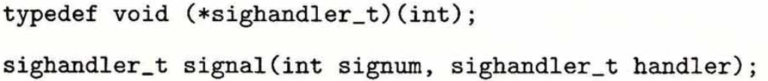
signal函数
进程可以通过使用signal函数修改和信号相关联的默认行为
例外：SIGSTOP、SIGKILL
若handler为SIG_IGN,忽略信号
若handler为SIG_DFL,恢复信号默认行为
否则，handler就是用户定义的信号处理程序的地址

Slide 11
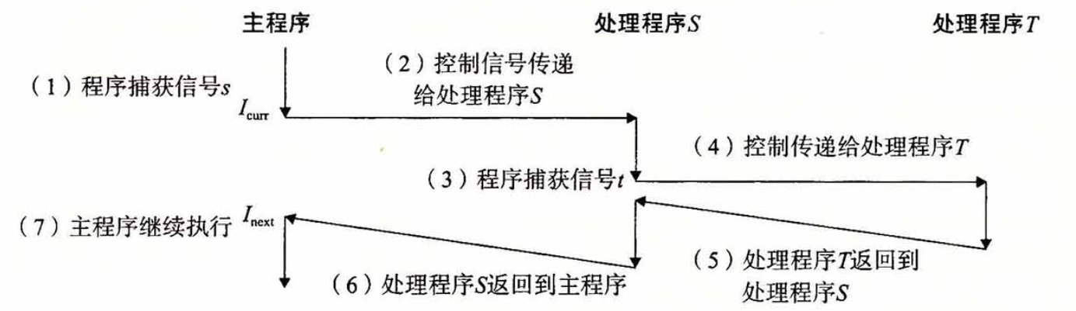
信号处理程序可以被其他信号处理程序中断

Slide 12
阻塞与解除阻塞信号
隐式阻塞：当信号s对应的信号处理程序S正在运行时，内核默认阻塞信号s，直到S返回
显式阻塞：sigprocmask函数

Slide 13
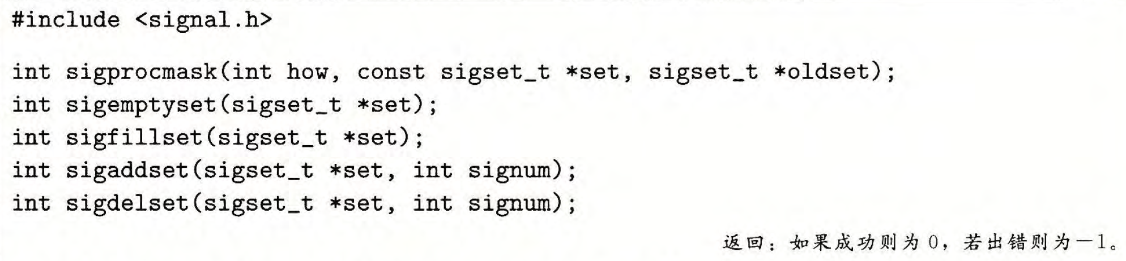
sigprocmask函数
how的值：
SIG_BLOCK：set中的信号添加到blocked（blocked = blocked | set）
SIG_UNBLOCK：blocked中删除set信号（blocked = blocked &~set）
SIG_SETMASK：block=set
oldset保存blocked之前的值

Slide 14
编写信号处理程序
处理程序尽量简单，如设置全局标志后返回
只调用异步信号安全的函数（异步信号安全是指只访问局部变量且不能被信号处理程序中断），尽量不用printf，sprintf，malloc，exit，可以用write和sio包中的函数
保存并恢复errno，防止信号处理程序覆盖原来的errno
阻塞所有信号，保护共享全局数据结构访问。
Volatile声明全局变量，强迫编译器每次从内存中读取变量
Sig_atomic_t声明标志，对该标志声明的变量的读写不会中断，但只适用单个的读和写。如flag=1可以，但flag++不行

Slide 15
正确的信号处理
待处理的信号不排队，因为pending中每个类型的信号只有1位，使得某种类型只能有最多一个待处理的信号，多余的信号直接被丢弃

Slide 16
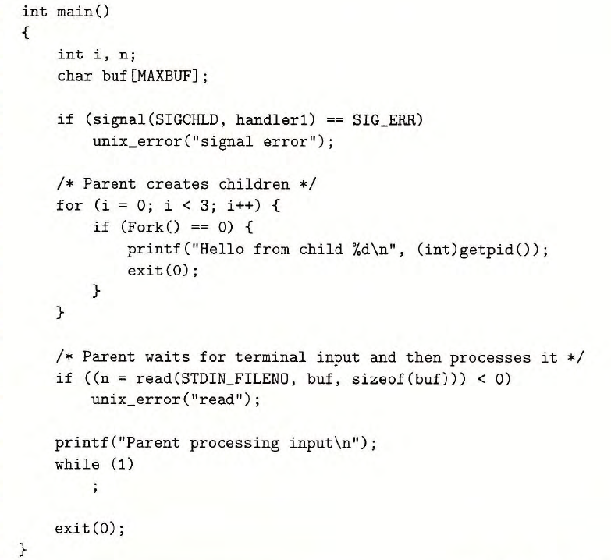
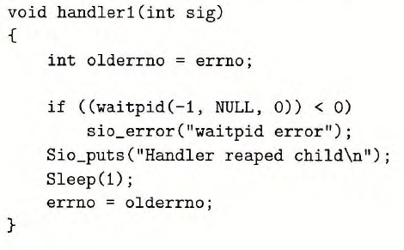
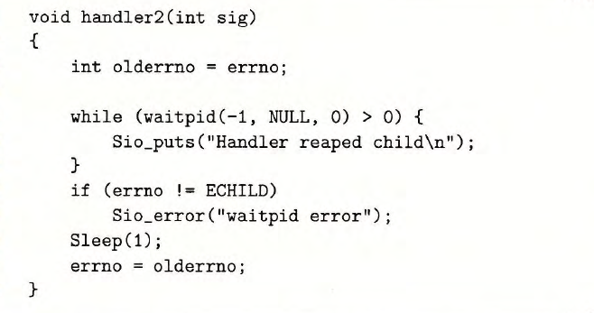

Slide 17
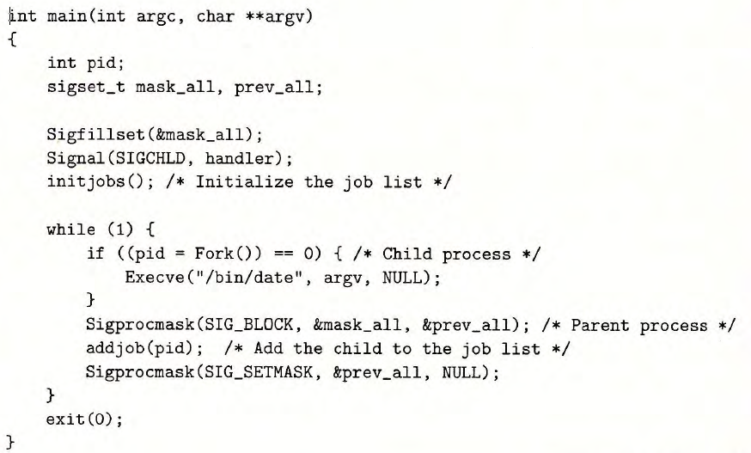
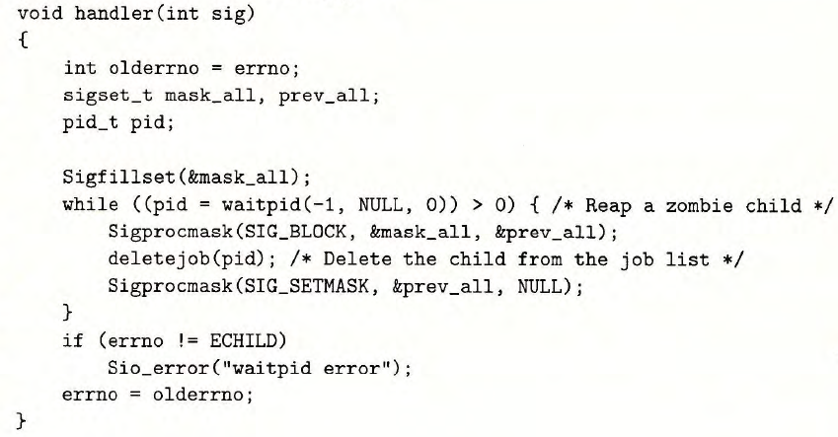
使用同步流来避免并发错误
问题：可能在addjob之前接受到SIGCHLD信号，使得deletejob发生在addjob之前

Slide 18
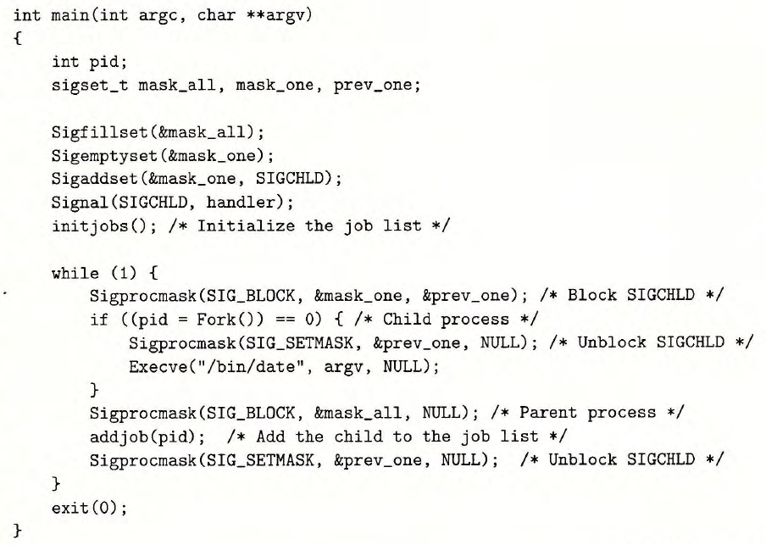
解决方案

Slide 19
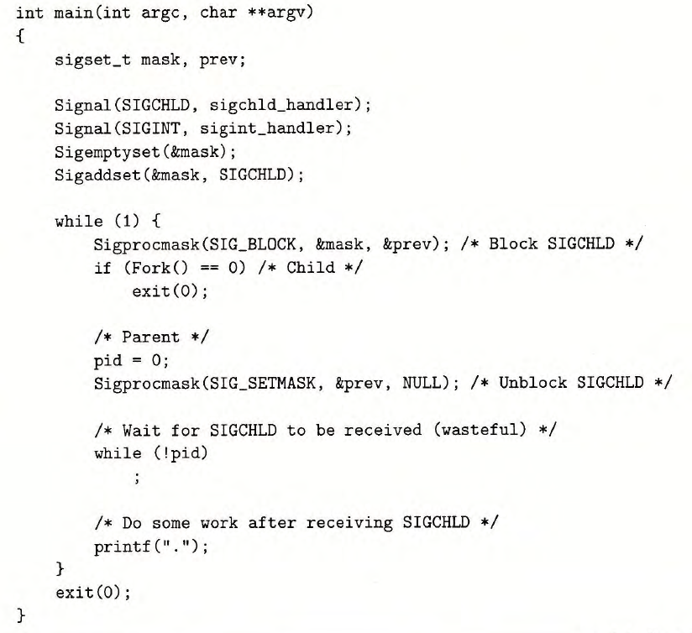


显式等待信号
可能在while执行完但pause还没执行时接收到SIGCHLD信号，导致一直睡眠
Sleep的睡眠时间太长，效率低下，且没有办法确定休眠间隔

Slide 20
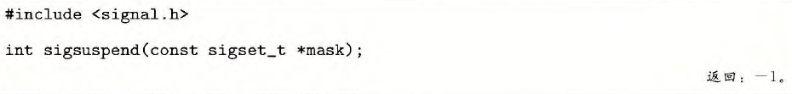

解决方案：sigsuspend函数
该函数用mask替换当前阻塞，然后挂起该进程，直到收到一个信号，如果这个信号终止该进程，则该进程不从该函数返回就直接终止。如果这个信号的行为是运行处理程序，则该函数从处理程序返回，恢复原有的阻塞
等价于下述代码的原子版本，保证前两行代码总是一起调用，消除潜在竞争
避免引入pause带来的竞争，又比sleep效率高

Slide 21
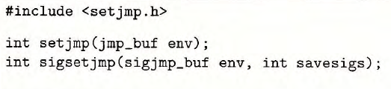
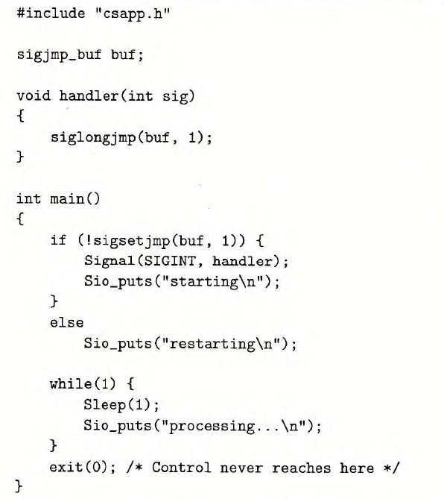
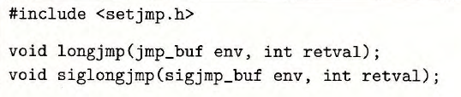
非本地跳转
通过setjmp和longjmp两个函数实现
Setjmp返回值不能赋给变量，但可以用在switch和条件语句中
Setjmp返回两次，第一次保存当前调用环境，返回0，第二次是被longjmp调用返回，带有非零返回值
Sigsetjmp和siglongjmp是可以被信号处理程序使用的版本
通常用于错误情况处理
可能产生内存泄漏等意外后果

Slide 22
谢谢大家！

